Slide 1
Презентація з Медицини на тему:
“кровотеча та надання першої допомоги при кровотечі”
Виконали: учені11-А класу Рогоза і Зелінська

Slide 2
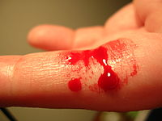
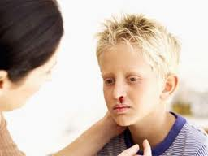
Кровотеча — це виливання через пошкоджену тканину лімфи та крові.
У залежності від того, куди виливається кров, кровотечі бувають зовнішніми або внутрішніми.
За походженням кровотечі бувають травматичними, викликаними пошкодженням судин, та нетравматичними, пов'язаними з їхнім руйнуванням яким-небудь патологічним процесом або підвищеною проникністю судинної стінки.

Slide 3
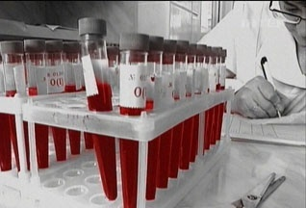
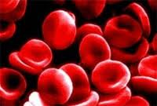
Види кроветеч
У залежності від того, які судини були пошкоджені, та методів зупинки, кровотечі поділяють на:
артеріальну
венозну
капілярну
паренхіматозну
комбіновану
Також кровотечі поділяють за швидкістю крововтрати: незначна, середня, тяжка, профузна; та за об`ємом уже втраченої крові - IV ст.

Slide 4
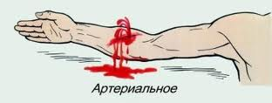
Артеріальна кровотеча
Ознаки артеріальної кровотечі: кров яскраво-червоного кольору, витікає пульсуючим струменем, поштовхами, одночасно із поштовхами серця. Щоб зупинити кровотечу, варто затиснути артерію вище місця пошкодження. Потім накласти міцну повязку. Вона повинна мати такі шари, починаючи знизу: 1)стерильна бинтова серветка; 2)шар вати; 3)круговий хід бинта.

Slide 5
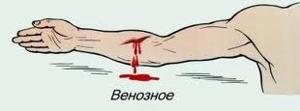
Венозна кровотеча
При венозній кровотечі кров темніша, витікає безперервно, явного струменя не спостерігається. При піднятті кінцівки догори кровотеча зменшується або зупиняється.
Комбінована кровотеча
Зустрічається частіше при політравмі, коли одночасно два і більше види кровотеч, наприклад артеріально-венозна.

Slide 6
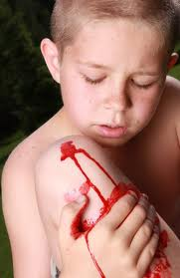
Капілярна кровотеча
Капілярна кровотеча виникає внаслідок пошкодження дрібних судин шкіри, підшкірної клітковини й м'язів. У цьому випадку кровоточить вся пошкоджена поверхня, так званий симптом "кров`яної роси". Колір - темно-червоний.
Усі види кровотеч, які супроводжуються зниженням здатності крові згортатися, є небезпечними, проте капілярна є тим особливим "моментом" - тому як усі вважають саму кровотечу достатньо безпечною, а вона при вище вказаних обставинах може "плакати добами".

Slide 7
Паренхіматозна кровотеча
При пораненні паренхіматозних органів (печінки, селезінки, нирок, легень) одночасно пошкоджуються дрібні артерії, вени та капіляри, тому кровотеча носить змішаний характер. Судини паренхіматозних органів не можуть повністю скоротитися та спáстись, так як тісно пов'язані з паренхімою, і кровотеча зазвичай тривала та її важко зупинити.
Лікування
Доцільно застосовувати засоби, які збільшують здатність крові згортатися: в/в 5-10 мл 10% розчину хлорида кальція по 1-й столовій ложці 3-4 рази в день; п/ш або в/м 20-40 мл сироватки (протидифтерійної, протиправцевої); переливання невеликої кількості крові або плазми; вітамін К. Для остаточної зупинки часто доводиться робити операцію.

Slide 8

Залежно від виду кровотечі та наявних засобів, здійснюють тимчасову або остаточну зупинку кровотечі.
Тимчасова зупинка кровотечі має на меті попередити небезпечну для життя крововтрату, виграти час для транспортування хворого і підготовки його до операції.
Вона може бути здійснена кількома способами:
• підняттям травмованої кінцівки вгору;
• накладанням стискальної пов'язки;
• максимальним згинанням у суглобах травмованої кінцівки;
• притискуванням судини пальцем вище місця ушкодження;
• накладанням джгута або закрутки.

Slide 9
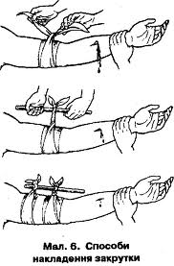
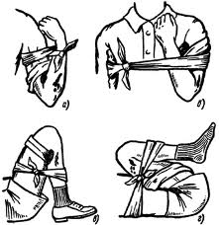
Перша медична допомога при венозній та капілярній кровотечі
Тимчасову зупинку зовнішньої венозної та капілярної кровотеч виконують за допомогою тугих пов'язок. Рану закривають серветкою чи згорнутим у 5—б шарів бинтом, зверху кладуть гігроскопічну вату і міцно забинтовують. Щоб зменшити кровотечу, доцільно пошкоджену частину тіла підняти відносно положення тулуба. Особливо небезпечними бувають кровотечі з вен із варикозним розширенням на ногах. Такі вени можуть лопатися, завдаючи значних пошкоджень. Допомогу слід подавати так само, як і за будь-якої венозної кровотечі, але з особливою обережністю.

